Slide 1
Program bezúročných půjček na výměnu kotlů
SEMINÁŘ SFŽP
Ostrava / 18. dubna 2019
Jakub Hrbek
Sekce řízení Národních programů, SFŽP ČR

Slide 2
Proč to všechno děláme ?
Poslední vlna kotlíkových dotací z OPŽP - využilo doposud 60 tisíc domácností - startuje 3. vlna, nově bez kombinovaných kotlů
Identifikace bariér - nutnost 100% předfinancování výměny kotle - obava ze složité administrativy kotlíkových dotací
Řešení - nabídnout domácnostem finanční i odbornou pomoc, dostat se ke každým dveřím -> zapojit obce
Notes:
M

Slide 3
Cíl: Motivovat k výměně neekologického kotle i domácnosti s nižšími příjmy.
1. září 2022
zákaz provozu
kotlů 1. a 2.
třídy

Slide 4
Pilotní program – tři kraje
zhoršená kvalita ovzduší
naplňování programu RE:START
vyšší zastoupení nízkopříjmových domácností
Ústecký kraj
Karlovarský kraj
Moravskoslezský kraj

Slide 5
Dva cíle = výhoda pro všechny
Cíl 1: Podpora výměn kotlů
Předfinancování výměn kotlů v domácnostech – vazba na 3. vlnu kotlíkových dotací
Podpora prostřednictvím bezúročné zápůjčky (dle zákona o rozpočtových pravidlech územních rozpočtů případně dle občanského zákoníku)
Zajištění služeb specialisty na výměnu kotlů -> informovanost a pomoc s administrativou

Slide 6
Cíl 1: Jak to funguje?
Klasická „kotlíková dotace“ – domácnost má prostředky na předfinancování
NOVÝ KOTEL
KRAJSKÝ ÚŘAD
DOTACE

Slide 7
Cíl 1: Jak to funguje?
Kotlíková půjčka – domácnost nemá prostředky na předfinancování
NOVÝ KOTEL
KRAJSKÝ ÚŘAD
DOTACE
KOTLÍKOVÁ PŮJČKA OD OBCE KRYJE AŽ 100 % CENY KOTLE
SPLÁCENÍ KOTLÍKOVÉ PŮJČKY OBCI KOTLÍKOVÁ DOTACE = 1. SPLÁTKA

Slide 8
Dva cíle = výhoda pro všechny
Cíl 2: Realizace vlastních projektů obcí (volitelně)
Projekty na snížení emisí skleníkových plynů a dalších znečišťujících látek do ovzduší
Projekty úspor energie v místě spotřeby
Projekty na zvýšení míry adaptace na změnu klimatu
Pokud je možné projekt financovat z OPŽP -> podpora pouze formou spolufinancování OPŽP – celková míra podpory až 100 %

Slide 9
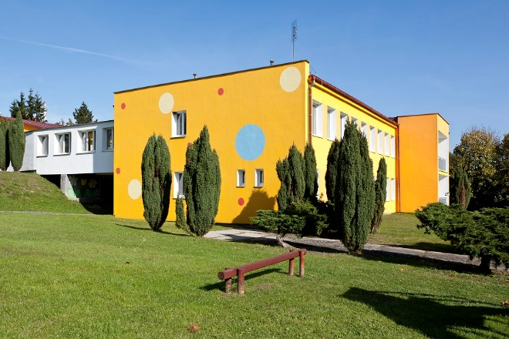
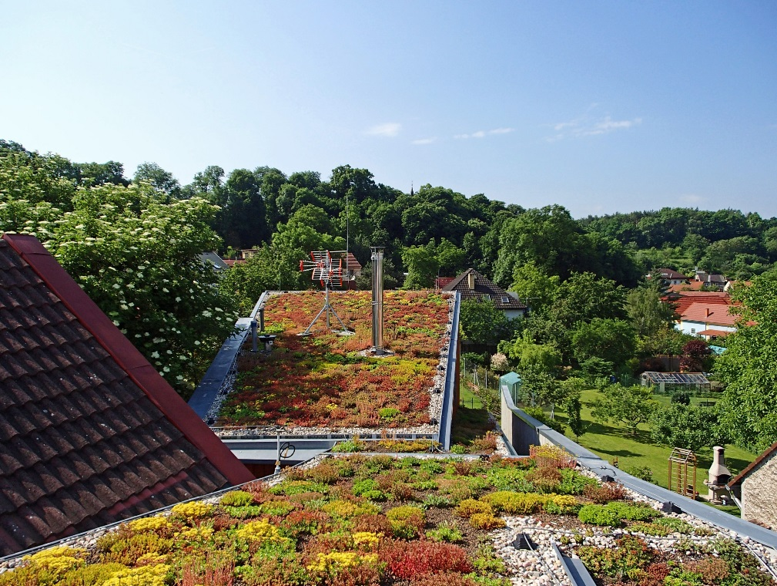
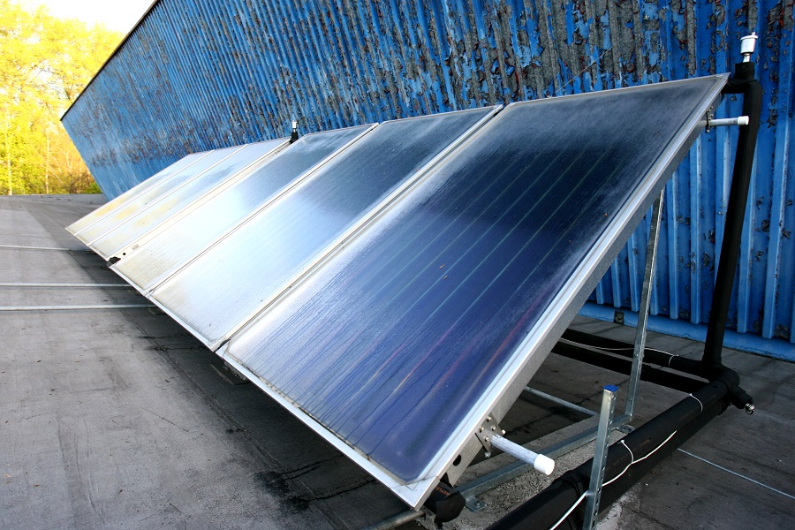
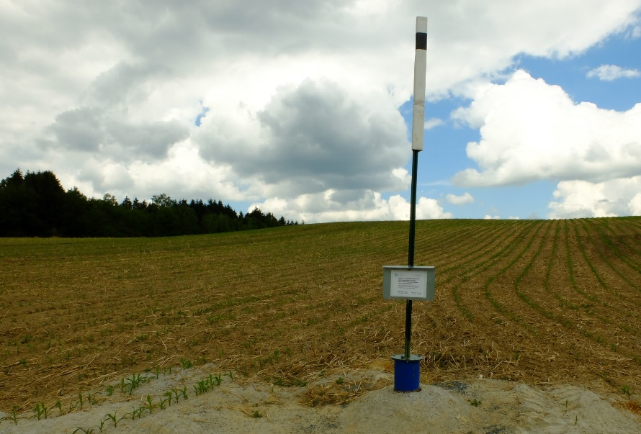
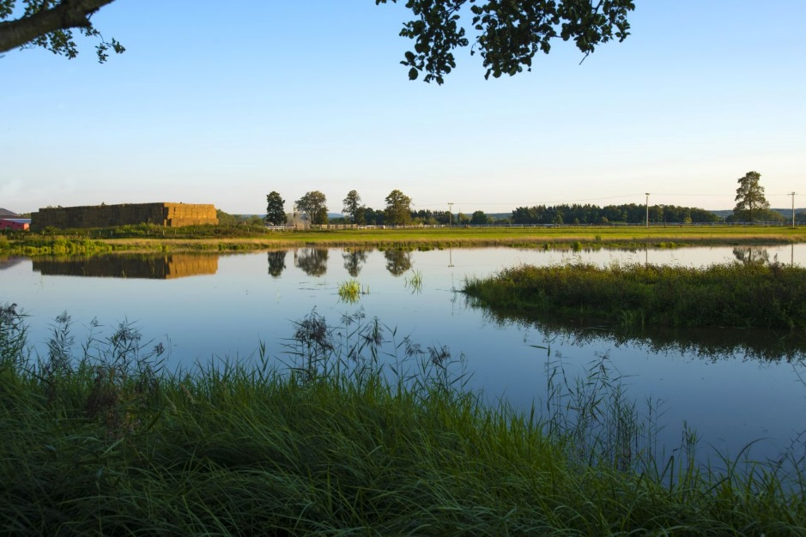
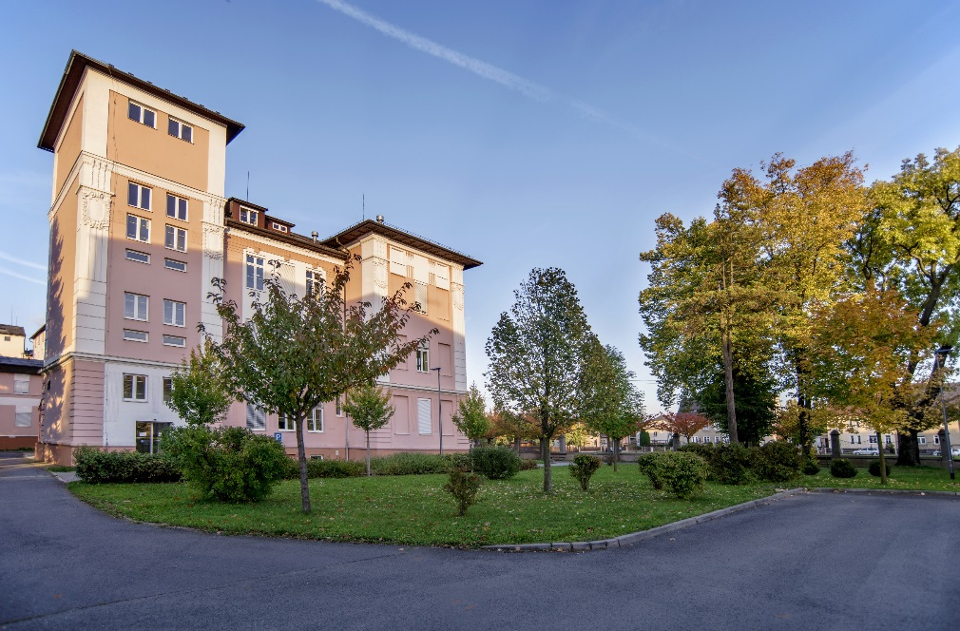
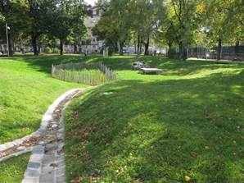
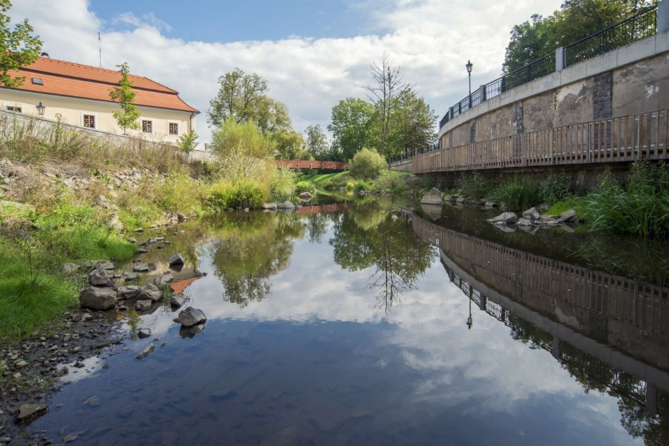
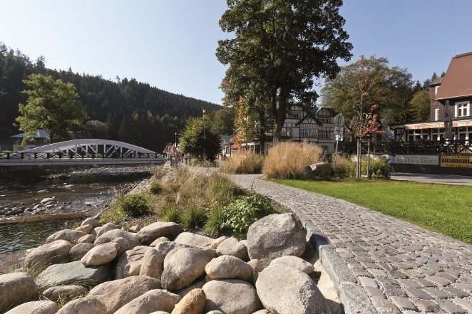
Obnovitelné zdroje energie
Zelené střechy
Zateplení škol, školek, úřadů
Optimalizace vodního režimu v krajině
Budování zdrojů pitné vody
Výsadba obecní zeleně
Zvýšení retenčního potenciálu koryt
Hospodaření se srážkovou vodou
Zlepšení přirozených rozlivů
Notes:
ŘF

Slide 10
Forma a výše podpory
Způsob určení výše podpory
Alokace pro MSK: 500 mil. Kč
Forma dotace – vypláceno zálohově (ex ante)
Max. částka je určena počtem skutečně provedených výměn:
200 tis. Kč za výměnu za TČ či kotel na biomasu
150 tis. Kč za výměnu za plynový kotel
10 tis. Kč za každou výměnu na zajištění specialisty
Projekty v rámci cíle 2: max. 90 % (energetické úspory a OZE) nebo max. 80 % (ostatní přijatelné projekty)

Slide 11
Harmonogram
Termíny a milníky
Zahájení příjmu žádostí: 6. 2. 2019
Konec fixace alokací mezi kraji: 30. 9. 2019
Ukončení příjmu žádostí: 29. 11. 2019 nebo vyčerpáním alokace
Povinnost zahájit realizaci projektů obcí: 31. 12. 2020
Dokončení výměn kotlů v domácnostech: 31. 12. 2021
Dokončení realizace projektů obcí: 28. 2. 2023

Slide 12
Parametry kotlíkové půjčky
Motivace pro domácnosti
Poskytována až na 100 % výdajů
Po celou dobu splácení je bezúročná – RPSN 0 %
Lze ji kdykoliv a bez sankce předčasně splatit
Maximální měsíční splátka: 2 000 Kč (1. splátka = kotlíková dotace)
Doba splácení až 10 let

Slide 13
Projektový cyklus

Slide 14
Specialista na výměnu kotlů
Hlavní role specialisty
Zajištění specialisty je povinné
Provádí průzkum zájmu o výměnu starých kotlů ještě před podáním žádosti
Poskytuje asistenci domácnostem
provádí základní posouzení aktuálního stavu
doporučuje vhodná řešení výměny kotle
pomáhá s vyřízením půjčky (obec) a kotlíkové dotace (kraj)

Slide 15
Specialista na výměnu kotlů
Kdo může být specialistou?
Obecně nejsou stanovena žádná kvalifikační kritéria
O způsobu výběru kotlíkového specialisty rozhoduje sama obec, může jít o:
Zaměstnance obce (vč. DPČ / DPP)
Službu zajištěnou dodavatelem
V případě výběru dodavatele pozor na podmínky zadávání veřejných zakázek (zejména u velkých měst)
Měl by dodržovat etický kodex (doporučený vzor na webu)

Slide 16
Specialista na výměnu kotlů
Co by měl kotlíkový specialista umět?
Být komunikativní, trpělivý a věcný
Znát dobře podmínky 3. vlny kotlíkových dotací a programu „kotlíkových půjček“ (a případně NZÚ)
Mít přehled o nejčastěji používaných zdrojích tepla na vytápění a jejich specificích - základní technické parametry a omezení a obecné ekonomické vlastnosti (investice / provoz)
Kotlíkový specialista si neklade za cíl nahradit projektanta nebo energetického specialistu, měl by občana nasměrovat správným směrem

Slide 17
Specialista na výměnu kotlů
Co kotlíkový specialista nesmí?
Poskytovat nepřesné či dokonce nepravdivé informace, slibuje nereálné úspory a návratnosti (viz „Šmejdi“)
Být příliš „vlezlý“ (nemáte vyhlášku omezující podomní prodej?)
Doporučovat či jinak prosazovat konkrétní výrobky anebo služby (tj. nesmí poskytnout výhodu)
Účtovat občanům jakékoliv poplatky spojené s výkonem kotlíkového specialisty

Slide 18
Na co si dávat pozor?
Splnění přijatelnosti „kotlíkových dotací“
Podpora se vztahuje pouze na rodinné domy ve vlastnictví fyzických osob (právnické osoby mohou získat podporu na výměnu kotle v RD z NZÚ)
Původní kotel musí být na pevná paliva a musí mít pouze ruční přikládání a musí být horší než 3. třída dle ČSN EN 303-5
Výměna lokálních topidel (kamna, pece, krby) nelze v kotlíkových dotacích podpořit (podpora možná z NZÚ)

Slide 19
Na co si dávat pozor?
Splnění přijatelnosti „kotlíkových dotací“
Nutno zajistit fotodokumentaci ještě před odpojením starého kotle
Vyžadovat povinnou zprávu o technickém stavu kotle
Podporovány jsou pouze zdroje splňující Ekodesign – viz Seznam výrobků a technologií (svt.sfzp.cz)
Tepelná čerpadla
Kotle na biomasu (u ruční dodávky paliva nutná akumulační nádrž)
Plynové kondenzační kotle

Slide 20
Základní parametry zdrojů
Tepelná čerpadla - plusy
Lokálně čistý zdroj
Vysoká účinnost vč. ohřevu teplé vody
Bezobslužný provoz (možno ovládat vzdáleně)
Většinou kompaktní rozměry bez požadavku na sklad paliva
Odpadá starost o spalinovou cestu
Možnost získat sníženou sazbu na elektřinu (D57d)

Slide 21
Základní parametry zdrojů
Tepelná čerpadla - mínusy
Vysoké investiční náklady
Riziko dalšího zdražení elektrické energie
Většinou nezbytná instalace bivalentního zdroje
Nižší max. teplota otopné vody -> často nutná úprava otopné soustavy
Riziko zvýšené hlučnosti (nutné posoudit zejména u systému vzduch – voda)
Možnost získat sníženou sazbu na elektřinu (D57d)

Slide 22
Základní parametry zdrojů
Ruční kotel na biomasu - plusy
Oproti jiným řešením relativně nízká vstupní investice
Levné palivo
Vysokoteplotní zdroj -> nemusí se upravovat otopná soustava

Slide 23
Základní parametry zdrojů
Ruční kotel na biomasu - mínusy
Při špatné obsluze zvýšené množství znečišťujících látek
Menší komfort užívání
Nutno skladovat (a sušit) palivo
Povinná instalace akumulační nádrže (prostorová omezení)
Nutné udržovat a pravidelně kontrolovat spalinovou cestu (zahrnout do investičních i provozních nákladů)
Nemožnost získat sníženou sazbu na elektřinu

Slide 24
Základní parametry zdrojů
Kotel na pelety - plusy
Komfortní obsluha
Nízké emise (řízený proces spalování s minimalizací chyb obsluhy)
Vysokoteplotní zdroj -> nemusí se upravovat otopná soustava

Slide 25
Základní parametry zdrojů
Kotel na pelety - mínusy
Vysoká vstupní investice
Vyšší cena pelet
Nutno skladovat palivo
Nutné udržovat a pravidelně kontrolovat spalinovou cestu (zahrnout do investičních i provozních nákladů)
Nemožnost získat sníženou sazbu na elektřinu

Slide 26
Základní parametry zdrojů
Kotel na plyn - plusy
Komfortní obsluha
Relativně nízká cena (zejména tam, kde je zhotovena přípojka)
Nízké emise a vysoká účinnost
Nenáročné na prostor

Slide 27
Základní parametry zdrojů
Kotel na plyn - mínusy
Plyn není zaveden všude
Vyšší cena plynu (riziko dalšího zvyšování)
Nutné vytvořit, udržovat a pravidelně kontrolovat spalinovou cestu (zahrnout do investičních i provozních nákladů)
Relativně vysoké měsíční paušální platby za plynoměr
Nemožnost získat sníženou sazbu na elektřinu

Slide 28
Na co se často ptáte?
Sledujte FAQ na webu
Vzorová smlouva mezi občanem a obcí – dle jakého předpisu?
Etický kodex pro kotlíkového specialistu
Jak vyplnit žádost v případě více projektů v Cíli 2?
Přijatelnost projektů v rámci Cíle 2?
Parametry půjčky – mohu půjčit méně / více?
Co, když občan neobdrží „kotlíkovou dotaci“?
Zajištění první mimořádné splátky

Slide 29
Kde najdete informace?
Webové stránky SFŽP (+newsletter): www.sfzp.cz
Text výzvy, formuláře, FAQ:
https://www.narodniprogramzp.cz/nabidka-dotaci/detail-vyzvy/?id=66
Obecné dotazy -> zelená linka 800 260 500; dotazy@sfzp.cz
Specifické dotazy –> krajské pracoviště Ostrava
Priorita – časopis (elektronicky nebo v tištěné podobě)
Semináře/konzultační dny na základě „poptávky“ u Vás

Slide 30
Rekapitulace
Obce od nás dostanou finanční prostředky na poskytnutí kotlíkových půjček domácnostem a na kotlíkové specialisty
Kotlíkový specialista zajišťuje asistenci a pomoc domácnostem a případně obci s vyřízením nutné administrativy
Domácnost obdrží „kotlíkovou půjčku“, ze které zaplatí celou výměnu kotle, následně obdrženou kotlíkovou dotaci z kraje vrací obci a zbytek bezúročně splácí
Obce mohou vrácené prostředky využít na realizaci vlastních projektů

Slide 31
Půjdete do toho s námi?
Jakub Hrbek
Sekce řízení Národních programů, Státní fond životního prostředí ČR

Slide 32
„Dycky Most! Dycky chudí?"

